Slide 1
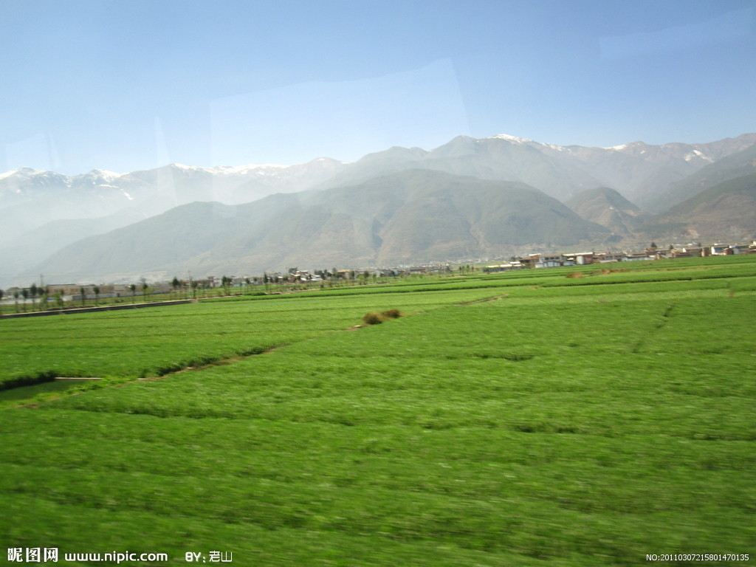
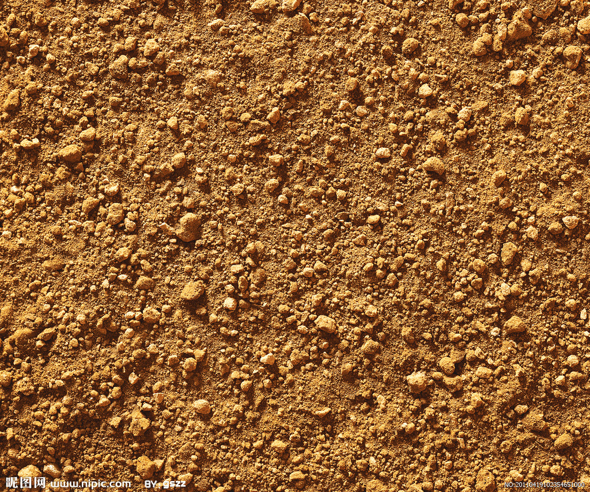
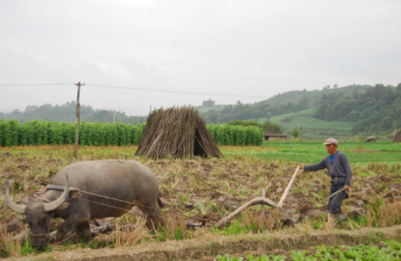
土地，是劳动人民赖以生存的家园，今天我们就一起走进三黑的土地，走进诗歌的王国，去感受土地带给劳动人民的快乐吧。

Slide 2
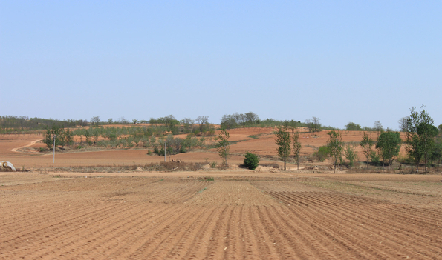
人教版 语文 六年级 上册
19 三黑和土地

Slide 3
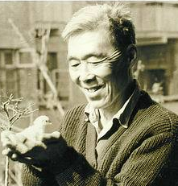
苏金伞，是中国五四以来最杰出的诗人之一，《大公报》介绍苏金伞时说，"他的诗讽刺深刻得体，当世无第二人"。
著有诗集《地层厂》《窗外》《鹁鸪鸟》《苏金伞诗选》《苏金伞诗文集》等。

Slide 4
现代诗
现代诗也叫"白话诗"，最早可追源到清末，是诗歌的一种，与古典诗歌相比而言，虽都为感于物而作，但一般不拘格式和韵律。
现代诗形式自由，意涵丰富，意象经营重于修辞运用，完全突破了古诗"温柔敦厚，哀而不怨"的特点，更加强调自由开放和直率陈述与进行"可感与不可感之间"的沟通。

Slide 5




朗读课文 扫清障碍
朗读课文两遍，注意读准字音、读通句子、读出情感。
朗读指导
边朗读边想象作者所描绘的景物画面，内心中充满对土地的热爱和未来美好生活的憧憬。可以读给同桌听，两人互相评价。

Slide 6

整体感知
理清思路，把握诗歌的主要内容。
课文主要写了什么事？可以分为几部分？

Slide 7

诗歌以“三黑和土地”为题，交代了写作对象，“三黑”是主人公，“土地”是三黑赖以生存的支柱。本文写了新中国成立前夕解放区进行的土地改革，共产党让劳动人民重新获得宝贵的土地。

Slide 8
可以分为三部分。
第一部分（ ）：土地是农民的生命
第二部分（ ）：三黑和土地
第三部分（ ）：今昔对比，畅想未来
1-3
4-9
10-15

Slide 9


互动课堂
自由朗读1-3小节：
1.说一说农民对土地有着什么样的感情？
2.标出相关句子，说说你的看法。

Slide 10
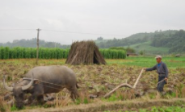
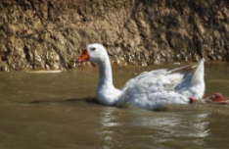
农民一有了土地，
就把整个生命投入了土地。
活像旱天的鹅，
一见了水就连头带尾巴钻进水里。
比喻
热爱
依恋

Slide 11
恨不得把每一块土，
都送到舌头上，
是咸是甜，
自己先来尝一尝。
恨不得自己变成一粒种子，
躺在土里试一试，
看温暖不温暖，
合适不合适。
反复
反复，是根据表达需要，有意让一个句子或词语重复出现的修辞方法，反复就是为了强调某种意思，突出某种情感，特意重复使用某些词语、句子或者段落等。
热爱土地

Slide 12
朗读4-9小节回答问题
（1）读到特别能打动你的词句，多读几遍，读出自己的感受。
（2）圈点勾画自己喜欢的语句，思考这些语句好在哪里？
（3）“从来没睡过这么好的床”一句，有哪些含义？

Slide 13
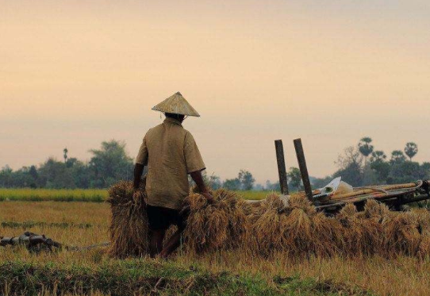
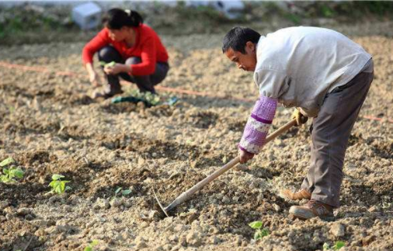
三黑就是这样地翻着土地。
从东到西，从南到北，
每一寸土都给翻起，
每一块土疙瘩都给细细打碎。
精耕细作，表达了对土地的热爱。

Slide 14
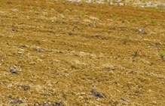
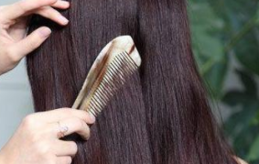

地翻好，又耙了几遍，
耙得又平又顺溜，
看起来
好像妇女们刚梳的头。
这么松散的地，
简直是一张软床，
叫人想在上面打滚，
想在上面躺一躺。
比喻，写出了三黑辛勤耕耘，把土地耙得非常平整。
平整 柔软

Slide 15
三黑
从来没睡过这么好的床，
今天准备好了，
叫麦籽儿睡上。
这么好的床，
麦籽儿躺下去挺舒服，
就想发芽，
赶紧钻出来吸些雨露。
“从来没睡过这么好的床”一句，有哪些含义？
之前都是种地主的土地或者没有土地，劳动积极性不高，新中国成立前夕解放区进行的土地改革，让劳动人民重新获得宝贵的土地。本诗再现了以三黑为代表的农民们重获土地后的喜悦心情。

Slide 16

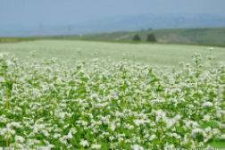
三黑耙过地，
坐下来歇一歇。
看见自己种的荞麦已经开花，白霎霎的像一片雪。
比喻
荞麦开花，预示着丰收在望，表现出劳动人民的幸福感。

Slide 17
朗读10-15小节回答问题
（1）土地改革前后，有什么不同？
（2）诗歌塑造了三黑怎样的形象？

Slide 18
小时候因为逮蝈烟儿，
常常挨骂，
爹娘骂：不好好拾柴火。
地主骂：蹬坏了他的庄稼。
现在
蝈蝈儿就在自己地里叫，
他想招呼从地头路过的那个孩子：
“快去逮吧，你听，叫得多好！”
爹娘骂：家庭贫穷，需要劳动
地主骂：极端刻薄，不近人情
招呼
内心满足，开心快乐

Slide 19
小时候因为逮蝈烟儿，
常常挨骂，
爹娘骂：不好好拾柴火。
地主骂：蹬坏了他的庄稼。
现在
蝈蝈儿就在自己地里叫，
他想招呼从地头路过的那个孩子：
“快去逮吧，你听，叫得多好！”
不幸
今昔对比（土改前后）
幸福

Slide 20
他又在打算：明年要跟人合伙，把地浇得肥肥的，让庄稼长得更好，收得更多。
再买头小毛驴，打完场赶着送公粮；驮着老伴儿看闺女，上东庄。
三黑一边耙地，一边想着：翻身的人儿心里真甜。他笑嘻嘻的，连嘴都合不上。地里的蝈烟儿也叫得更欢。
合伙种田
买毛驴交公粮
上东庄看闺女
对未来美好的憧憬

Slide 21
诗歌塑造了三黑怎样的形象？
辛勤劳动，精耕细作，内心善良，对未来充满希望。
三黑是广大劳动人民的代表。

Slide 22
诗歌通过塑造三黑和土地，表达了什么思想？
本文写了新中国成立前夕解放区进行的土地改革，共产党让劳动人民重新获得宝贵的土地。本诗再现了以三黑为代表的农民们重获土地后的喜悦心情。

Slide 23

结构梳理
农民热爱土地
三黑和土地
重获土地
幸福喜悦
三黑在土地里劳动
幸福与希望

Slide 24


主题概括
本文写了新中国成立前夕解放区进行的土地改革，共产党让劳动人民重新获得宝贵的土地。本诗再现了以三黑为代表的农民们重获土地后的喜悦心情。

Slide 25

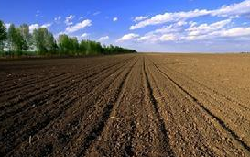
拓展延伸
——然后我死了，
连羽毛也腐烂在土地里面。
为什么我的眼里常含泪水？
因为我对这土地爱得深沉……
我爱这土地
艾青
假如我是一只鸟，
我也应该用嘶哑的喉咙歌唱：
这被暴风雨所打击着的土地，
这永远汹涌着我们的悲愤的河流，
这无止息地吹刮着的激怒的风，
和那来自林间的无比温柔的黎明……

Slide 26

课堂演练
一、根据课文内容填空。
农民一有了土地，
就把整个生命投入了土地。
活像旱天的鹅，
一见了水就连头带尾巴钻进水里。

Slide 27
二、请仿照例句写一段话。
这么松散的地，
简直是一张软床，
叫人想在上面打滚，
想在上面躺一躺。
那美丽的云朵，
就像一朵朵棉花糖，
叫人想要摸一摸，
想拿起来尝一尝。

Slide 28
三、新中国成立到现在，祖国又有了新的变化，请拿起笔写一首现代诗，表现出这些变化。
岁月长河滚滚向前/我们的祖国/经历了惊涛骇浪/经历了悲欢离合/但/我的祖国/正在发生日新月异的变化/神州九号/飞向苍穹/蛟龙潜海/不辱使命/我的祖国/正在发生日新月异的变化

Slide 29

再见

